Slide 1

第四讲
基于风险管理的证券投资组合理论
任课教师：陈创练

Slide 2
证券投资组合理论
1
提
多种风险资产情形——可卖空情形
2
纲
无风险资产与多种风险资产情形——可卖空情形
3
CONTENTS
不可卖空情形的投资组合确定
4
基于VaR修正的投资组合理论
5
基于ES修正的投资组合理论
6
最优投资组合构建的应用
7

Slide 3
一、证券投资组合理论

Slide 4
第一节 证券投资组合理论
一、证券投资组合理论发展历史
从证券投资组合理论的发展历史看，从 Markowtiz 的均值—方差投资组合选择理论以来已经发展了 70 年，中间产生资本资产定价模型、有效市场假说、套利定价理论、多期动态资产配置模型和现代投资组合理论模型等。证券投资组合理论与应用成果可谓是越来越丰富。总结来看，证券投资组合经历了如下三大阶段：
（一）20 世纪 60-70 年代：以 CAPM 模型为代表的投资组合理论完善
一、初创阶段：20 世纪 50 年代以前
二、产生阶段：20 世纪 50 年代
（二）20 世纪 70-80 年代：理论模型的不断发展成型
三、发展阶段：20 世界 50 年代之后
（三）20 世纪 80 年代至今：现代投资组合理论的不断完善

Slide 5
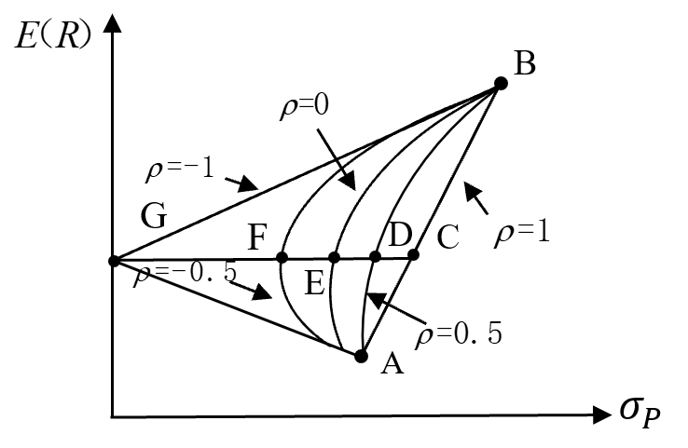
第一节 证券投资组合理论
二、两资产构成的投资组合的风险——收益状况
本小节我们考虑两个单个资产构成的投资组合的风险—收益状况。两个单个资产的相关系数在-1至+1之间，相关系数为-1时代表两资产呈相反变动，相关系数为+1时代表两资产波动一致。当 时，组合风险——收益状况如图4-1所示。当 时，分散化投资无效；当 时，分散化投资效果最好。
图4-1 组合风险——收益状况图

Slide 6
第一节 证券投资组合理论
【例4-1】
假设市场上有 A、B两种证券，其预期收益率分别为 10%和12%，标准差分别为 12%和20%。A、B两种证券的相关系数为 0.3。市场无风险利率为 6%。某投资者决定用这两种证券组成最优风险组合。
从上图可以看出，最优风险组合实际上是使无风险资产（A点）与风险资产组合的连线斜率（即 ）最大的风险资产组合，其中 和 分别代表风险资产组合的预期收益率和标准差， 表示无风险利率。我们的目标是求 ，其中：
约束条件是： 。这是标准的求极值问题。通过将目标函数对 求偏导并令偏导等于0，我们就可以求出最优风险组合的权重解如下：
将数据代进去，就可得到最优风险组合的权重为：
（4-1）
（4-2）
（4-3）

Slide 7
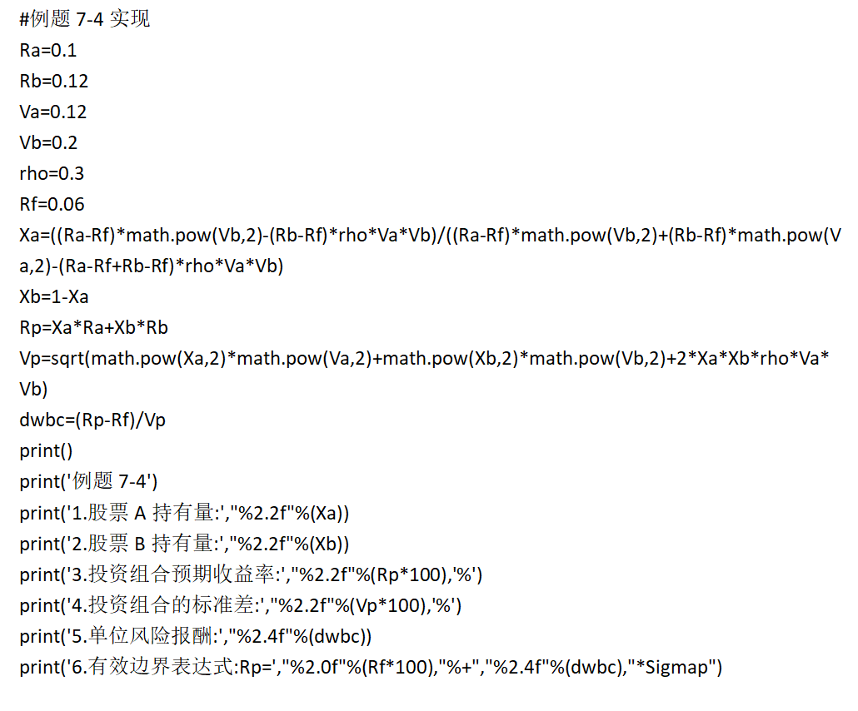
第一节 证券投资组合理论
【例4-1】
该最优组合的预期收益率和标准差分别为：
该最优风险组合的单位风险报酬
有效边界的表达式为：

Slide 8
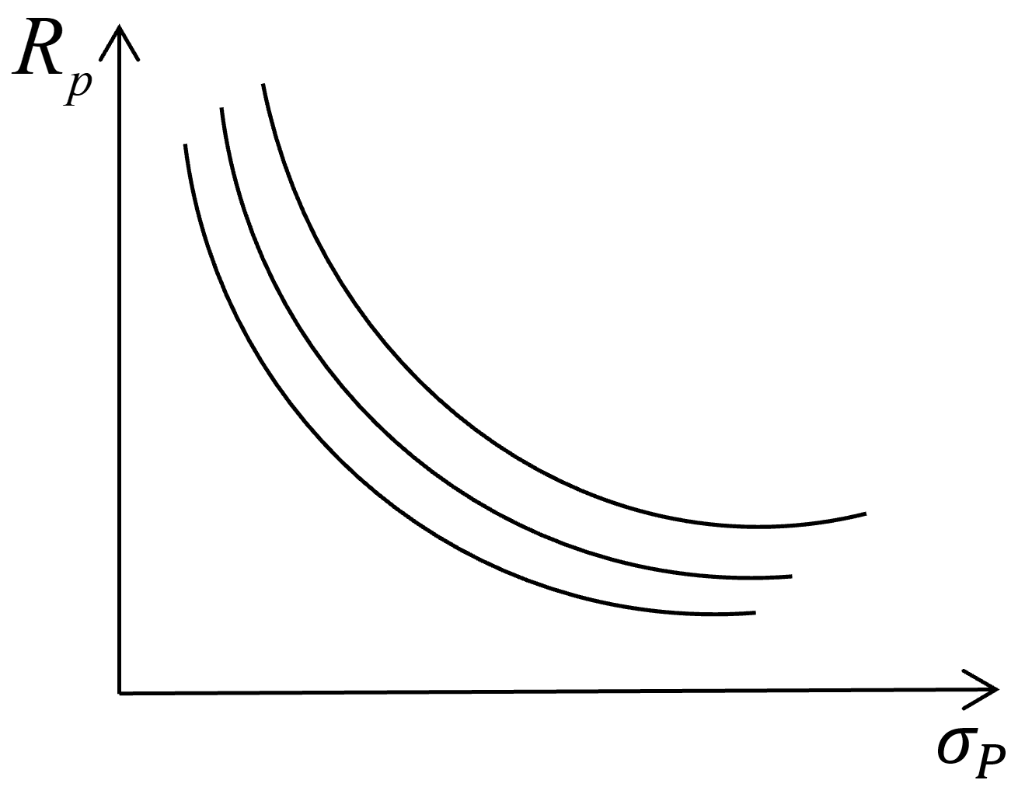
第一节 证券投资组合理论
三、考虑投资者偏好后的投资组合确定
（一）无差异曲线
假定投资者均是风险厌恶的，对某一具体投资者而言，根据他对期望收益率和风险的厌恶程度，按照期望收益率对风险补偿的要求，得到一条曲线。同一条无差异曲线上的每一个点所代表的商品组合所提供的总效用是相等的，所以无差异曲线也叫做等效用线。不同消费者的无差异曲线图，反映着他们不同的偏好。
对于每个具体投资人而言，只有客观存在的有效集还无法确定其投资的最优组合，还应该引入反应投资人主观偏好的无差异曲线。投资者的风险偏好决定了无差异曲线的具体形状，无差异曲线与有效集的切点即为最优投资组合。
图4-2 无差异曲线

Slide 9
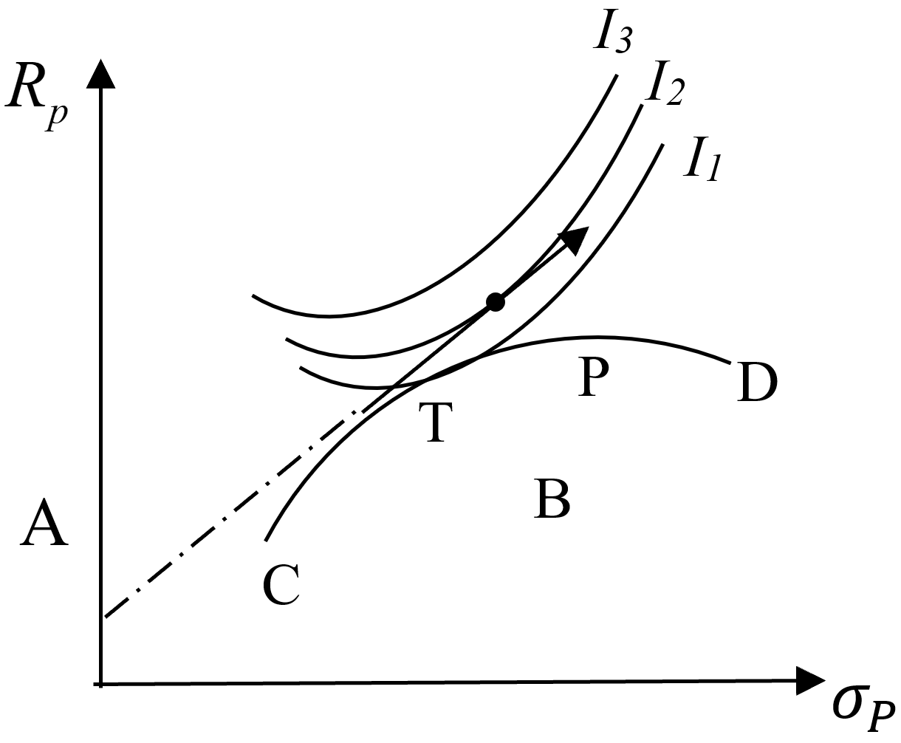
第一节 证券投资组合理论
（二）无风险借款对投资组合选择的影响
1、无风险借款对不同风险偏好投资者投资组合选择的影响
对于不同的投资者而言，因为风险偏好不同，无风险借款影响着投资组合的选择。对于不太厌恶风险从而选择位于DT弧线上投资组合的投资者而言，由于代表其原来最大满足程度的无差异曲线与AT直线相交，因此不再符合效用最大化的条件。故而，该投资者将选择其无差异曲线与AT直线切点所代表的投资组合。如图4-3所示。对于该投资者而言，他将进行无风险借款并投资于风险资产。
图4-3 无风险借款下的投资组合选择：进行无风险借款

Slide 10
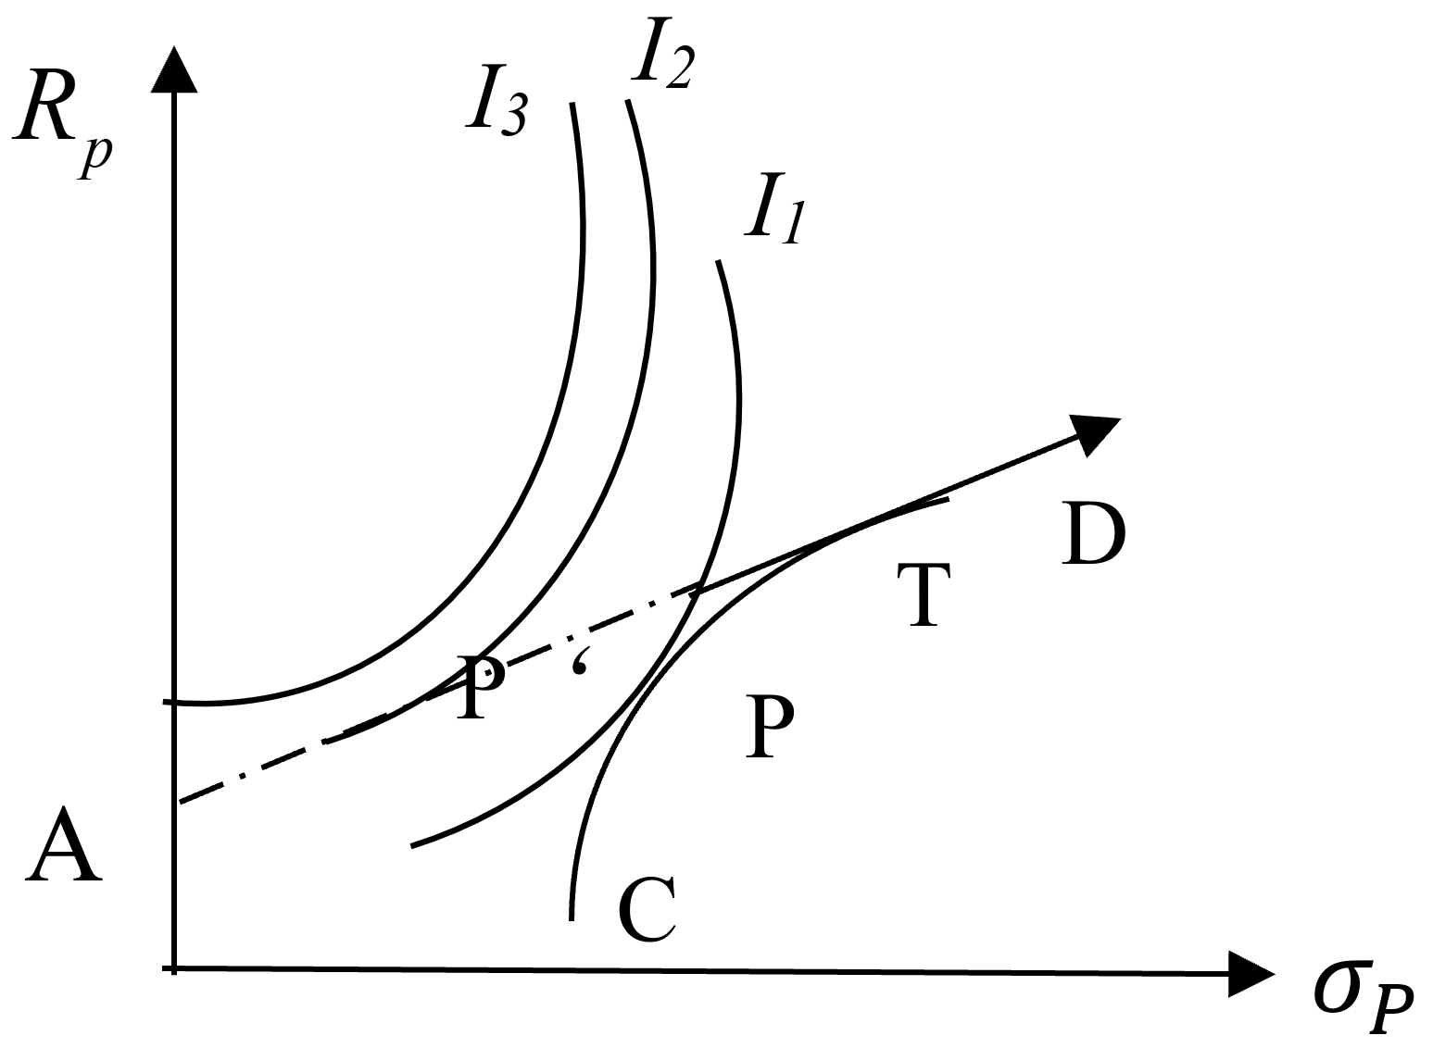
第一节 证券投资组合理论
（二）无风险借款对投资组合选择的影响
1、无风险借款对不同风险偏好投资者投资组合选择的影响
对于较厌恶风险从而其选择的投资组合位于CT弧线上的投资者而言，其投资组合选择将不受影响。因为只有CT弧线上的组合才能获得最大的满足程度，如图4-4所示。对于该投资者而言，他只会用自有资产投资于风险资产，而不会进行无风险借款。
图4-4 无风险借款下的投资组合选择：不进行无风险借款

Slide 11
第一节 证券投资组合理论
2、无风险借款下投资组合的确定
确定无风险借款下的投资组合，其实就是求投资者效用函数（I）与有效边界（BCED）的相切的点。设定投资者的效用函数为：
（4-4）
其中， ， ， 。γ表示投资者的风险厌恶系数。对目标函数最大化，其实就是把约束条件代入，然后目标函数对求一阶偏导等于零，可得：
（4-5）

Slide 12
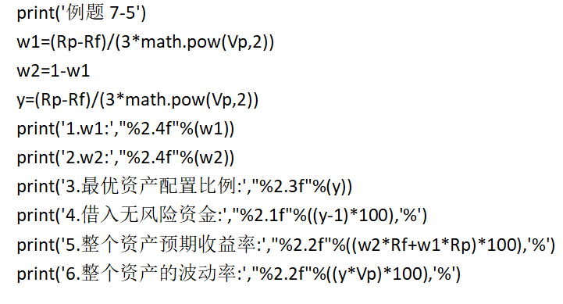
第一节 证券投资组合理论
【例4-2】
如果例4-1中投资者的风险厌恶系数A等于3，求该投资者的最优资产配置比例，组合的预期收益率及标准差。
解答：
由 ，他的最优资产配置比例 。也就是说，该投资者应借入10.9%的无风险资金，加上自有资金全部投资于最优风险组合。这样他的整个投资组合的预期收益率为11.17%（ -0.109× 6%+1.109×10.66%），标准差为13.13%（＝1.109×11.84%）。
由上例我们可对投资者的资金配置的顺序总结如下：
（1）先计算资产计算不同证券收益率和波动率，然后采用各种策略选股，并采取上述策略进行配股。
（2）采用上述策略在无风险资产和风险资产投资组合进行配股。

Slide 13
第一节 证券投资组合理论
【例4-3】
假设市场上有a、b两种证券，其预期收益率分别为7%和10%，标准差分别为8%和25%。a、b两种证券的相关系数为0.5，市场无风险利率为6%。一个投资者的风险厌恶系数为3，求该投资者的资产配置状况。
依据风险资产配置原理可知：
解答：
依次代入可得：

Slide 14
第一节 证券投资组合理论
【例4-3】
假设市场上有a、b两种证券，其预期收益率分别为7%和10%，标准差分别为8%和25%。a、b两种证券的相关系数为0.5，市场无风险利率为6%。一个投资者的风险厌恶系数为3，求该投资者的资产配置状况。
解答：
因此，可得：
综上，投资者可以把全部资产的42%投资于无风险资产，再把58%投资与风险资产，其中，这部分风险资产又可以把59%投资于a类风险资产，41%投资于b类风险资产。同时如果计算出来的 大于1，则表示投资者以无风险利率借入无风险资产，并将其投资于风险资产。
以上是两种风险资产的证券投资组合理论及其应用！

Slide 15
二、多种风险资产情形
——可卖空情形

Slide 16
第二节 多种风险资产情形——可卖空情形
这一节将两资产组合扩展到多资产投资组合，并从最简单的情形入手，讨论可卖空情形下多种风险资产的最优投资组合。
在现实中投资者通常需要同时关注多重目标，因此本章所提到的最优投资组合是对上章中介绍的最优风险组合的扩展，即是根据不同目标（如最小化方差、最大化投资收益等）求得的最优投资组合。本章试图从数理角度，利用构建拉格朗日的方法推导得出不同目标下的最优投资组合构成。

Slide 17
第二节 多种风险资产情形——可卖空情形
令N维权重向量 ，满足 （若允许卖空，则权重可以为负数）；
假定 种风险资产构成的投资组合的资产收益率 ，存在期望收益
率 ，设定投资组合的N*N维协方差矩阵为：
（8-1）
其中， 表示资产i和j的协方差。 表示资产i和j的相关系数。
那么，组合的资产收益率 ，组合的期望收益率 ，组合的方差 。
下面我们将依次介绍最小化方差、最大化投资收益以及最大化期望效用三种目标下的最优投资组合的求解过程：

Slide 18
一、最小化方差目标下的最优投资组合求解
第二节 多种风险资产情形——可卖空情形
当投资者为极度风险厌恶者时，会以最小化方差为目标，此时方差最小的投资组合将成为他们的最优选择。构建拉格朗日函数，推导求得最小化方差目标下的最优投资组合。
令：
构建拉格朗日函数：
求解：
代入约束条件：
（8-2）
（8-3）
（8-4）
（8-5）

Slide 19
第二节 多种风险资产情形——可卖空情形
将（8-5）式改写为矩阵形式，可得：
其中，
由（8-6）式可得
代入 中，可得
（8-6）
（8-7）
（8-8）

Slide 20
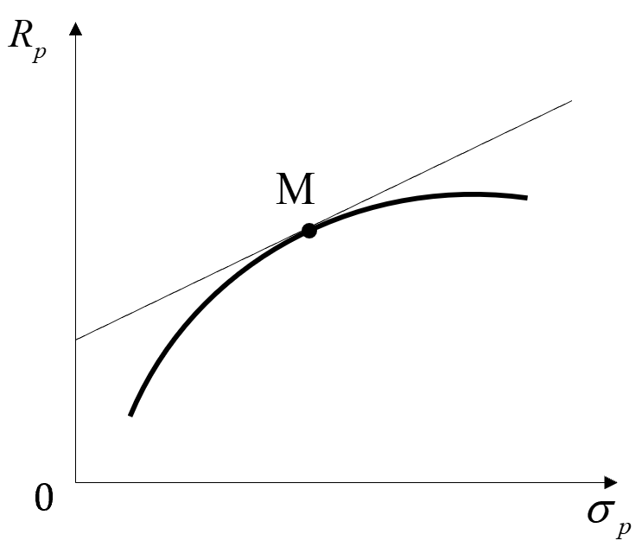
第二节 多种风险资产情形——可卖空情形
（接上页公式）
（8-9）
由上式可看出， 在 平面中是一条抛物线，而在 中形成一条双曲线，也就是有效边界，如下图所示：
图8-1 有效边界

Slide 21
第二节 多种风险资产情形——可卖空情形
为了求解最小风险方差组合，将（8-9）式求导，令方差最小：
（8-10）
（8-11）
代入（8-8）式中，得
（8-12）
（8-13）
（8-14）
此时，投资组合权重为：
（8-15）

Slide 22
二、最大化投资收益目标下的投资组合求解
第二节 多种风险资产情形——可卖空情形
最小化方差目标下求得的投资组合是有其局限性的，其仅仅考虑了风险因素，而忽略了投资者重视的收益因素，且在现实中，投资的目的更多是为了获得更多的经济利润。因此本小节以最大化期望收益为目标，构建拉格朗日函数求解最大化投资收益目标下的投资组合。
令：
构建拉格朗日函数：
最优化偏导等于零, 可得：
求得
（8-16）
（8-17）
（8-18）
（8-19）
（8-20）

Slide 23
第二节 多种风险资产情形——可卖空情形
代入约束条件可得：
上式代入 ，可得
（8-21）式代入 ，可得
（8-21）
（8-22）
（8-23）
（8-24）
（8-25）

Slide 24
第二节 多种风险资产情形——可卖空情形
结合上述（8-24）式和（8-25）式, 可求得：
求解可得：
代入（8-25）式，可得：
（8-26）
（8-27）
（8-28）
（8-29）

Slide 25
第二节 多种风险资产情形——可卖空情形
将（8-28）式和 (8-29) 式代入（8-20）式，可得最优投资组合权重向量的表达式：
期望收益最大化模型常被投资组合经理所采用，此时构建组合的目标在于追求投资组合高于基准的期望超额收益最大化。
（8-30）

Slide 26
三、最大化期望效用目标下的投资组合求解
第二节 多种风险资产情形——可卖空情形
以最小化方差为目标解得的投资组合仅适用于风险厌恶者，而已最大化收益为目标解得的投资组合又忽略了投资者的风险偏好。因此，本小节纳入投资者的风险偏好因素，利用第七章我们介绍的投资者期望效用函数 ， 为风险厌恶系数，构建拉格朗日函数以期求得最大化期望效用目标下的投资组合。
令最大化期望效用目标模型和约束条件为：
构建拉格朗日函数：
求导
（8-31）
（8-32）
（8-33）
（8-34）

Slide 27
第二节 多种风险资产情形——可卖空情形
代入约束条件 可得：
故此， 最优投资组合权重向量可以被简洁地写为：
可见，投资者在投资过程中所追求的往往不是最终获得的财富，而是最终能够获得的期望效用。
（8-35）
（8-36）
（8-37）

Slide 28
三、无风险资产与多种风险资产情形
——可卖空情形

Slide 29
第三节 无风险资产与多种风险资产情形——可卖空情形
这一节将无风险资产纳入，讨论可卖空情形下包含无风险资产与多种风险资产的最优投资组合。
第七章我们说到，无风险贷出可视为投资于无风险资产，而无风险借入可视为卖空无风险资产，故纳入无风险资产后的投资组合确定也即纳入可借贷情形下的投资组合确定。
下面求解纳入无风险资产且可卖空情形下最小化方差及最大化夏普比率两种目标下的最优投资组合。

Slide 30
一、最小化方差目标下的最优投资组合求解
第三节 无风险资产与多种风险资产情形——可卖空情形
设风险资产权重 ，其中 ，则无风险资产权重为 ，且无风险资产权重可以为负值。
考虑到无风险资产具有零方差并且与风险资产不相关，因此令最小化方差模型为及其约束条件为：
构建拉格朗日函数：
求解：
（8-38）
（8-39）
（8-40）

Slide 31
第三节 无风险资产与多种风险资产情形——可卖空情形
代入约束条件
解得：
由此可得最小化方差目标下的最优投资组合权重：
可见，最小方差投资组合中的风险资产权重与向量 成比例。这一投资组合也叫切点投资组合，存在无风险资产时，所有切点投资组合都是由无风险资产和特定风险组合构成。计算可得方差：
（8-41）
（8-42）
（8-43）
（8-44）

Slide 32
二、最大化夏普比率目标下的最优投资组合求解
第三节 无风险资产与多种风险资产情形——可卖空情形
上一节中提到最小化方差为目标的投资组合忽略了收益因素，最大化收益为目标的投资组合则忽略了风险因素，是否存在一种综合考虑风险（方差）与收益率，也就是尽量追求风险最小、收益最大的优化途径呢？
夏普比率是一个可以同时对收益与风险加以考虑的综合指标，很好地弥补了上述目标的不足。
下面利用夏普比率，构建拉格朗日函数以期求得最大化夏普比率目标下的投资组合。
令投资组合的夏普比例为 ，则最大化夏普比例目标模型及其约束条件为：
（8-45）
（8-46）

Slide 33
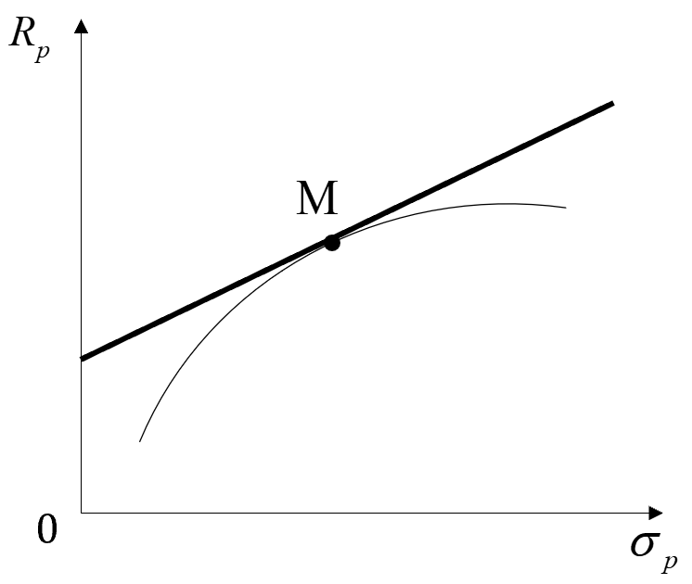
第三节 无风险资产与多种风险资产情形——可卖空情形
求导：
化简可得：
通过求解可卖空情形下无风险资产与多种风险资产的最优投资组合，还可推导出资本市场线
（CML）：
（8-47）
（8-48）
图8-2资本市场线

Slide 34
第三节 无风险资产与多种风险资产情形——可卖空情形
CML推导过程：
组合收益率：
其中， 表示风险资产比重， 表示无风险资产比重。
即可得出资本市场线：
其中， 表示风险补偿。
（8-49）
（8-50）
（8-51）
（8-52）

Slide 35
四、 不可卖空情形的投资组合确定

Slide 36
一、风险资产配置——不可卖空情形
第四节 不可卖空情形的投资组合确定
求解思路：先依照模型在没有施加约束时求最优化问题，如果得出结果某一支股票的权重值为负，则令其等于零，再求资金再其他风险资产上的最优化配置问题。以此类推，直至每只股票的权重都大于等于零为止。下面以最小化方差目标下的最优投资组合求解为例进行求解。
在不允许卖空条件下最优组合系数的求解模型变成如下形式（不可卖空则令 ）：
（8-53）
其中， ， 表示是每个资产投资占总投资的比例，由于引入了不等式 ，使得求解过程比较困难。同样，讨论最简单的情形，当只有两资产时（ ）：

Slide 37
第四节 不可卖空情形的投资组合确定
（8-54）
故此
（8-55）
（8-56）
由于
故要使 ，则需要：
（8-57）

Slide 38
第四节 不可卖空情形的投资组合确定
合起来即
（8-58）
分三种情况讨论：
（1）当 时,
（2）当 时, 因不能卖空, 即 , 不妨设 , 且 ，则：
（8-59）
（8-60）
于是：
（8-61）

Slide 39
第四节 不可卖空情形的投资组合确定
此时该组合收益率的标准差是以风险较小的证券(证券2)的标准差为下限的。因此,可以取 ,以保证证劵组合收益率的标准差最小,为 。
（3）当 时,与第 2 种情况讨论的方法一样, 可以取 ,以保证证券组合收益率的标准差最小,为 。
综合（1）（2）（3）的讨论, 当 时, 最优投资组合系数为
（8-62）

Slide 40
第四节 不可卖空情形的投资组合确定
对应的投资组合最小风险为：
（8-63）
最大化投资收益以及最大化期望效用二种目标下的最优投资组合求解类似上述最小化方差目标下的最优投资组合求解，在此不再赘述。

Slide 41
二、无风险与风险资产配置——不可卖空情形
第四节 不可卖空情形的投资组合确定
为了更贴合实际，此处将投资组合进一步扩展到存在无风险资产的情形。
求解思路：
（1）先依照上一节介绍的可卖空最优组合模型在没有施加约束时求最优化问题。
（2）反复调试上述模型。如果得出的结果中某一支股票的权重值为负，则令其等于零，再将该股票的投资资金重新分配到其他风险资产上的最优化配置问题。
（3）以此类推，直至每只股票的权重都大于等于零为止，得出一组投资者满意的投资比例系数。

Slide 42
二、无风险与风险资产配置——不可卖空情形
第四节 不可卖空情形的投资组合确定
当以最小化方差为目标时，令最优资产组合模型和约束条件为：
当以最大化夏普比率为目标时，令最优资产组合模型和约束条件为：
（8-64）
（8-65）
采用扩展的拉格朗日函数方法可以求解该最优组合系数，然而该方法通常得到的答案不会是简洁的闭合解形式。事实上，上述模型的求解是一个二次规划问题，也可以采用Kuhn-Tucker条件（库恩-塔克尔条件） 将模型转化为线性规划问题，并对模型求角点解。在第七节将通过Python动态规划程序求解卖空限制下的最优资金配置。

Slide 43
五、基于VaR修正的投资组合理论

Slide 44
第五节 基于VaR修正的投资组合理论
Markowitz的均值-方差模型虽然提供了一个完美的投资组合配置框架，但正是由于其采取了均值-方差模型，存在重要缺陷：
（1）利用方差衡量投资风险，即一旦预期收益偏离平均收益越大，则风险越大。然而，现实中，如果预期收益超出平均收益越大，则投资者更倾向于投资（高收益），而不是基于模型认为，方差（风险）越大则因为厌恶而不投资，因此，求解的组合未必是最优化的。
（2）未提供衡量投资者风险厌恶程度的指标，效用函数也只是特例，特别是，不同偏好投资者具有不同的风险厌恶衡量标准，在该框架下均无法令投资者可以根据自己的风险厌恶使其投资最优化。
（3）均值-方差模型是依据证券之间的关联性推测未来关联情况，但现实中，投资者往往存在博弈，证券之间的关联也并未稳定，特别是常常发生较大的变化和波动，由此使得基于历史证券收益数据计算的协方差矩阵未能代表未来。

Slide 45
第五节 基于VaR修正的投资组合理论
由此，将VaR引入Markowitz组合理论，在一定程度上，可以弥补投资组合理论在风险度量上的不足。下面将介绍基于VaR修正的投资组合理论。
回顾第四章可知，组合VaR风险 ，假定投资组合的回报率满足正态分布，即 时，根据大数定理，可得水平 下的VAR：
（8-66）
其中， 表示标准正态分布的 分位点，即 ， 为标准正态分布的累计分布函数。用上式替代Markowitz模型中的风险函数, 可得到只考虑风险资产情形的均值—VaR（Risk Portfolio Mean-Var Model）模型：
（8-67）
（只考虑风险资产情形）

Slide 46
第五节 基于VaR修正的投资组合理论
将（8-9）式代入，得
（8-68）
（8-69）
其中， 。可得投资组合收益率与VaR的关系式为：
（8-70）
满足上式的点组成均值-VaR有效前沿（如图8-3所示）。显然，均值-VaR有效前沿上的点式均值-方差有效的，但反之则不成立，即均值-VaR有效集式均值-方差有效集的子集。

Slide 47
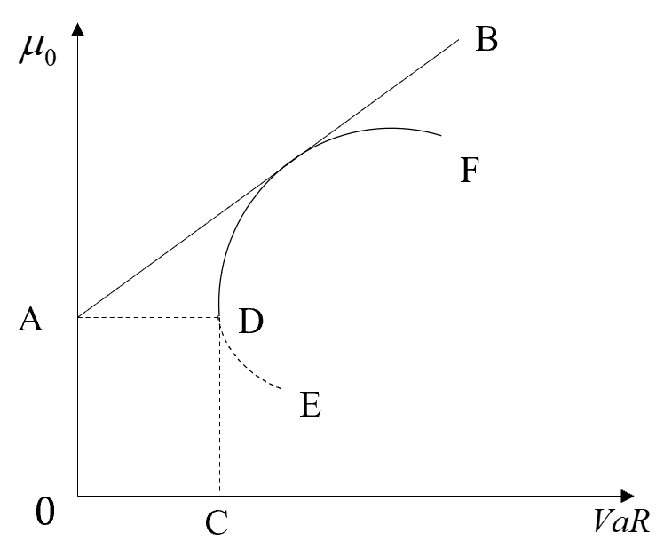
第五节 基于VaR修正的投资组合理论
（1）最低点D求解
由 ，令 为0，可求得：
（8-71）
（8-72）
图8-3 有效边界图

Slide 48
第五节 基于VaR修正的投资组合理论
（2）AB曲线斜率求解
由边界方程，可求得：
（8-73）
（3）有效边界DF上每一点 对应的投资比率求解
由式（8-4）和（8-8）可知：
（8-74）
当考虑无风险资产与风险资产配置时，最小化模型可表述为:
（8-75）

Slide 49
第五节 基于VaR修正的投资组合理论
事实上, 上述最优化问题也可以转换为:
由于VaR是可变的，因此分情况分析：
由均值-方差模型,已知
可求得 。由均值-VaR模型,
同样采用拉格朗日函数方法求解最优解为：
如图所示，相交于 点, 此时有解。
（8-76）
令
其中，
得有效边界
代入可得有效边界为
（8-77）
即VaR边界为:
此时，存在最小VaR , 对应值为：

Slide 50
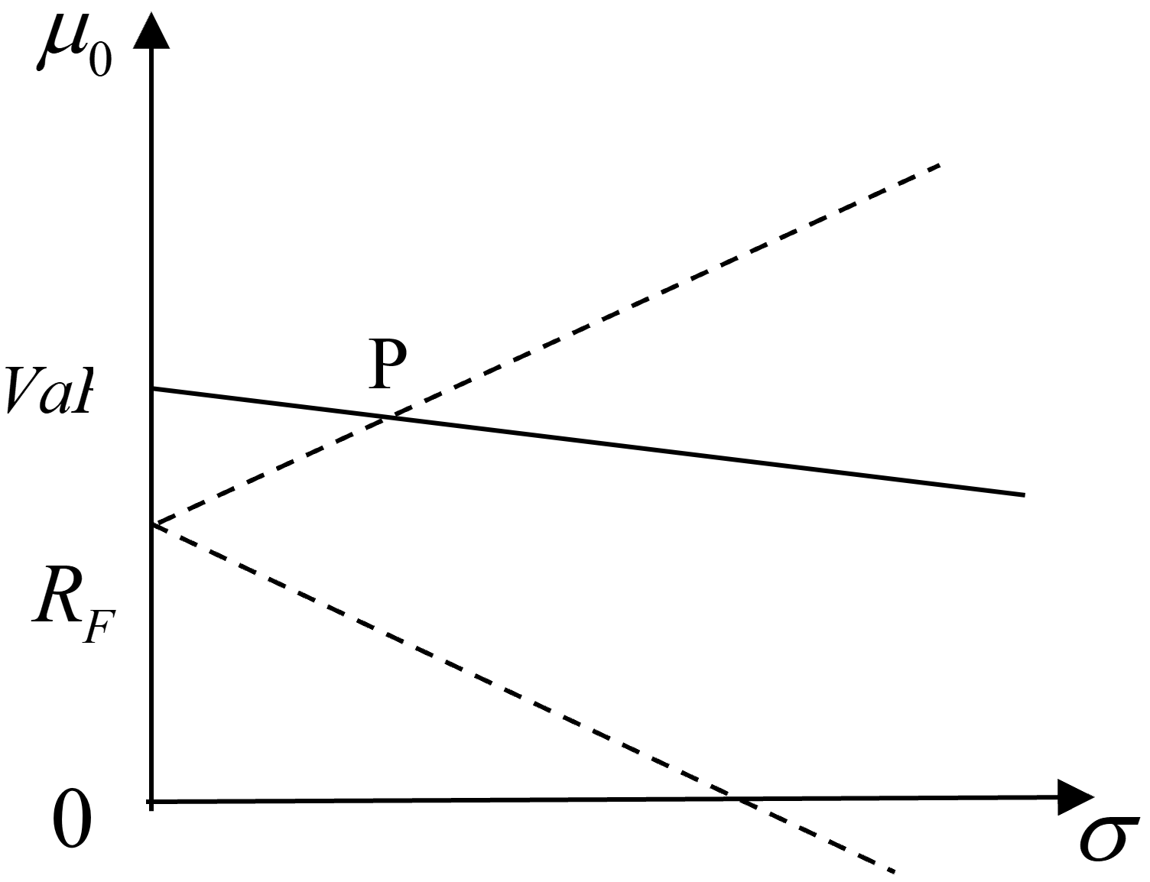
第五节 基于VaR修正的投资组合理论
图8-4 有效边界图
当然，基于VaR修正的投资组合理论也并非完美，首先VAR具有非凸及非次可加性，因此当投资组合收益的分布不服从正态或对数正态分布时，配置最优投资组合时，使用VAR度量风险会产生较大困难。再者其可能导致资产面临更大的风险，特别是，市场不景气导致波动率变大时，金融机构面临更大的损失；最后，置信度越小，VaR组合边界与标准差组合边界差异越大，主要体现在最小方差距离上。置信水平越高，表明投资者越厌恶风险，估计的风险也越大，导致最终的投资分配方案趋于保守化。

Slide 51
六、基于ES修正的投资组合理论

Slide 52
第六节 基于ES修正的投资组合理论
第四章介绍了预期损失缺口（ES），其度量了平均损失值。相较于VaR，ES具有以下优点:
第一，考虑了水平之上的损失情况，可以为管理者和投资者提供金融风险的评判标准，也可以用于测算不同市场因子、不同金融工具、不同业务部门及不同金融机构投资组合的风险敞口。
第二，可以反映分散化投资对金融风险的影响效应及其对降低风险的贡献，减少了对投资者进行有害激励的效应。
第三，可以精确度量尾部风险，为金融机构提供极端事件发生时，所面临的的金融风险大小。
第四，测度指标具有次可加性，符合新巴塞尔监管要求，在资产组合中容易采用。
由此，将ES引入Markowitz组合理论，在一定程度上，可以弥补均值-Var投资组合理论的不足。本节我们将介绍基于ES修正的投资组合理论。

Slide 53
第六节 基于ES修正的投资组合理论
由此，将ES引入Markowitz组合理论，在一定程度上，可以弥补均值-Var投资组合理论的不足。本节将介绍基于ES修正的投资组合理论。
依据中心极限定理，有：
（8-78）
令 ，则 服从标准正态分布，记 为标准正态分布的概率密度函数，则上式可重新表述为：
其中， 为常数，具体理由如下：
（8-79）
（8-80）

Slide 54
七、最优投资组合构建的应用

Slide 55
一、计算收益率均值和协方差
第七节 最优投资组合构建的应用
正如上文所介绍到的那样，要想构建投资组合首先得计算出组合股的收益率均值和协方差。在本小节中我们将会介绍如何使用Python来计算组合的收益率均值和协方差。
为了说明具体的计算过程，本节使用成飞集成（002190）、九阳股份（002242）和民生银行（600016）这三只股票来构建投资组合，选取时间跨度为2018-01-31至2021-9-30的月度数据，并利用投资组合理论理论计算组合的收益率均值和协方差。具体代码如下：

Slide 56
第七节 最优投资组合构建的应用
范例程序8-1：编写计算函数

Slide 57
第七节 最优投资组合构建的应用
下面我们总结了根据上述代码计算出的结果：
表8-1 资产组合的协方差矩阵
协方差 | 成飞集成 | 九阳股份 | 民生银行
成飞集成 | 155.018 | 13.4942 | 17.7363
九阳股份 | 13.4942 | 73.8287 | 6.04758
民生银行 | 17.7363 | 6.04758 | 18.8841
表8-2 资产组合的相关系数矩阵
相关系数 | 成飞集成 | 九阳股份 | 民生银行
成飞集成 | 1 | 0.126138 | 0.327811
九阳股份 | 0.126138 | 1 | 0.161965
民生银行 | 0.327811 | 0.161965 | 1

Slide 58
第七节 最优投资组合构建的应用
下面我们总结了根据上述代码计算出的结果：
表8-3资产组合成分股的平均收益率与标准差
 | 成飞集成 | 九阳股份 | 民生银行
平均收益率 | 1.37414 | 1.63988 | -0.80646
标准差 | 12.305 | 8.49186 | 4.29476

Slide 59
二、计算投资组合的可行域、预期收益率和标准差
第七节 最优投资组合构建的应用
在计算出资产组合的协方差、收益率及标准差之后，我们还可以使用Python来模拟出由成飞集成（002190）、九阳股份（002242）和民生银行（600016）这三只股票构建出的投资组合可行域。下面我们将对这一过程进行介绍。具体代码如下：
范例程序8-2：计算投资组合的可行域、预期收益率和标准差

Slide 60
第七节 最优投资组合构建的应用
根据上述代码可计算出部分投资组合成分股权重、预期收益率和标准差如下表所示（篇幅所限仅展示部分）：
表8-4部分投资组合成分股权重、预期收益率和标准差
序号 | 投资组合成分股权重 |  |  | 预期收益率 | 标准差
 | 成飞集成 | 九阳股份 | 民生银行
1 | 0.4184 | 0.3828 | 0.1987 | 1.91427 | 6.21305
2 | 0.0313 | 0.7842 | 0.1846 | 1.87348 | 6.927
3 | 0.6859 | 0.3 | 0.014 | 1.26554 | 7.04366
4 | 0.4165 | 0.33 | 0.2534 | 2.10479 | 6.80765
5 | 0.3497 | 0.0949 | 0.5554 | 3.15792 | 12.4096
6 | 0.227 | 0.529 | 0.244 | 2.07613 | 6.40423

Slide 61
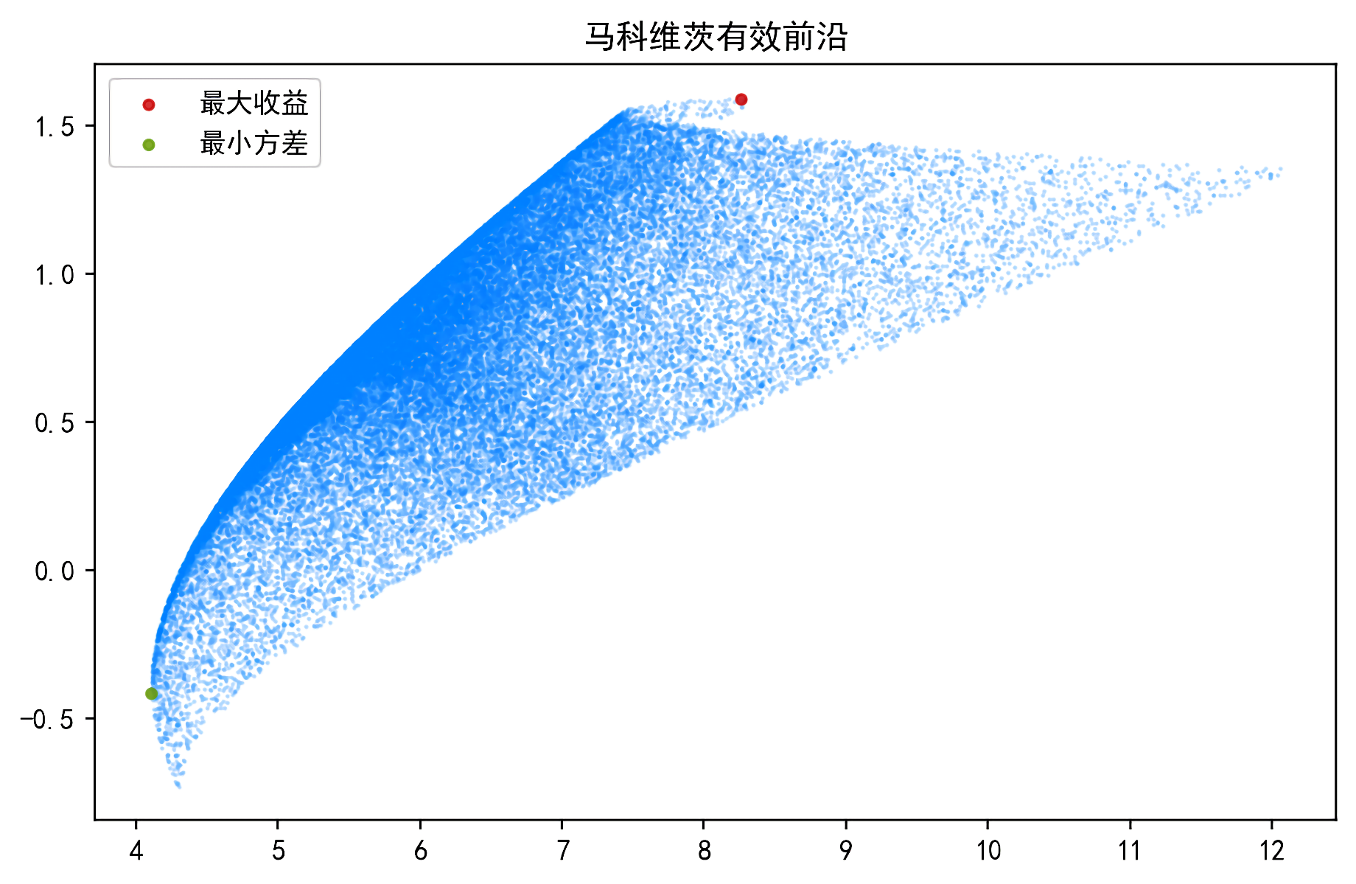
第七节 最优投资组合构建的应用
Python模拟出的投资组合可行域如下图所示：

Slide 62
第七节 最优投资组合构建的应用
范例程序8-3：纳入无风险资产之后的可行域

Slide 63
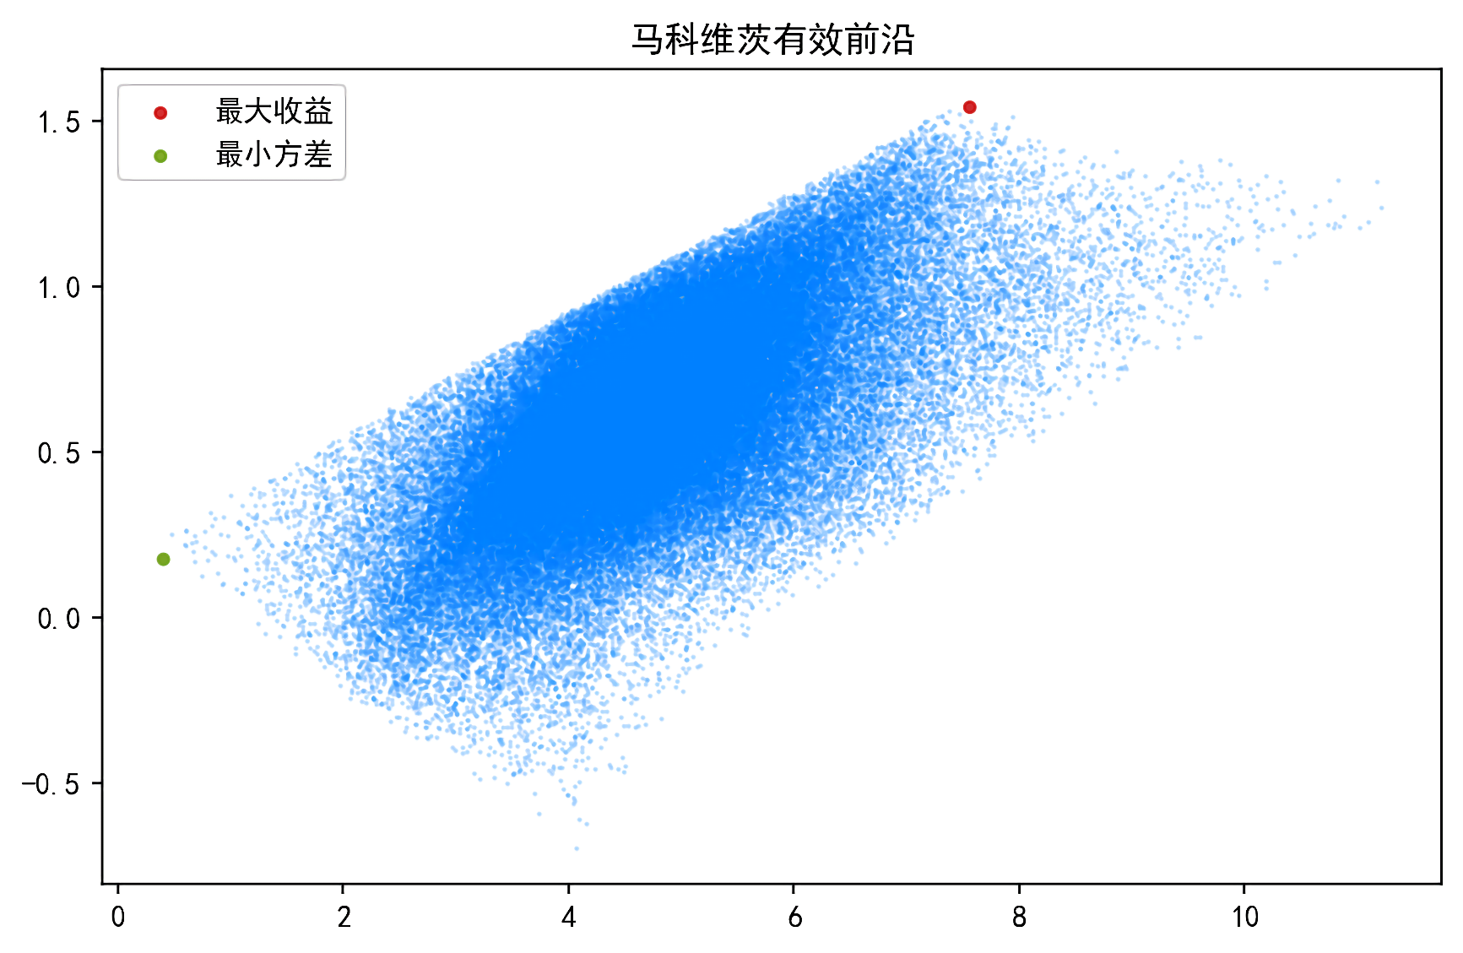
第七节 最优投资组合构建的应用
Python模拟出的纳入无风险资产之后的可行域如下图所示：

Slide 64
三、约束条件下的投资组合配置（允许卖空）
第七节 最优投资组合构建的应用
范例程序8-4：约束条件下的投资组合配置（允许卖空）

Slide 65
第七节 最优投资组合构建的应用
根据上述代码计算出的结果如下：
表8-5 约束条件下资产组合各参数
0.059383 | -0.02494 | 0.111512 | 0.006 | 19.20943 | 5.641693
表8-6 约束条件下资产组合的成分股比重和收益率
股票名称 | 比重（ ） | 收益率（ ）
成飞集成 | 0.0771585 | 1.37414
九阳股份 | 0.322198 | 1.63988
民生银行 | 0.600643 | -0.806458

Slide 66
四、有约束模型下包含无风险资产和风险资产的投资组合（允许卖空）
第七节 最优投资组合构建的应用
范例程序8-5：有约束模型下包含无风险资产和风险资产的投资组合（允许卖空）
根据上述代码计算出的结果如下：
表8-7 有约束模型下包含无风险资产和风险资产的投资组合权重
股票名称 | 成飞集成 | 九阳股份 | 民生银行 | 无风险资产
比重 | 0.012269 | 0.021381 | -0.0581 | 1.02445

Slide 67
五、约束条件下的资产组合配置（不允许卖空）
第七节 最优投资组合构建的应用
在不允许卖空条件下最优组合系数的求解模型涉及到二次规划问题，二次规划问题是指带有二次型目标函数和约束条件的最优化问题。可用函数表达为：
需要调用Python的求解二次规划的的函数是Cvxopt，可查询帮助文件。
函数原型：Cvxopt.solvers.qp( , , , , ， )
输入： , , , , 为规划里面的对应矩阵。
输出：weight为权重矩阵，var为投资组合方差。
如在不允许卖空条件下且以最小化方差为目标求最优组合时，可以将二次规划问题表述如下：

Slide 68
五、约束条件下的资产组合配置（不允许卖空）
第七节 最优投资组合构建的应用
由
得
故
具体代码如下：
范例程序8-6：约束条件下的风险资产组合配置（不允许卖空）

Slide 69
第七节 最优投资组合构建的应用
根据上述代码计算出的结果如下：
表8-8 约束条件下的风险资产组合权重（不允许卖空）
股票名称 | 成飞集成 | 九阳股份 | 民生银行
比重 | 0.0771585 | 0.322198 | 0.600643

Slide 70
六、有约束模型下包含无风险资产和风险资产的投资组合（不允许卖空）
第七节 最优投资组合构建的应用
不允许卖空下风险资产的投资组合确定原理如下：
（1）先依照模型在没有施加约束时求最优化问题。
（2）如果得出结果某一支股票的权重值为负，则令其等于零，再求资金再其他风险资产上的最优化配置问题。
（3）以此类推，直至每只股票的权重都大于等于零为止。
在不允许卖空条件下最优组合系数的求解模型变成如下形式（不可卖空则令 ）
以最小化方差为目标时，令

Slide 71
第七节 最优投资组合构建的应用
范例程序8-7：有约束模型下包含无风险资产和风险资产的投资组合（不允许卖空）
根据上述代码计算出的结果如下
表8-9 有约束模型下包含无风险资产和风险资产的投资组合（不允许卖空）
股票名称 | 成飞集成 | 九阳股份 | 民生银行 | 无风险资产
比重 | 0.0164285 | 0.049215 | 0 | 0.934356

Slide 72
证券投资组合理论的扩展与应用
本章小节
本章对投资组合理论进行进一步拓展：分别介绍了是否可卖空情形、是否包含无风险资产情形下的最优投资组合确定，以及基于VaR修正的投资组合理论和基于ES修正的投资组合理论，最后介绍了如何用Python确定多种情形下的投资组合配置。总的来看，将VaR及ES引入Markowitz组合理论，在一定程度上，可以弥补均值-方差投资组合理论在风险度量上的不足。但基于VaR和ES的投资组合理论也均有其缺点，读者需看情况应用。本章推导较多，建议读者多加练习，并区分多种情形下的推导。

Slide 73
谢谢！

